Slide 1


TIẾT 25

Slide 2


KHỞI
ĐỘNG

Slide 3

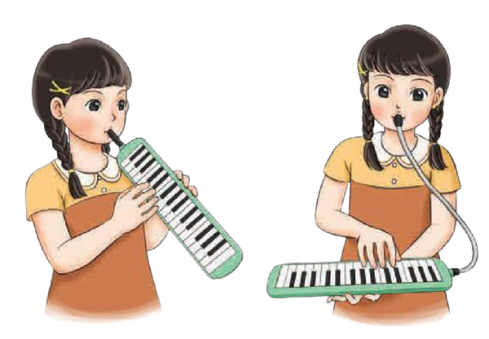

Trò chơi: “Tai ai tinh hơn”.
Nghe và đoán các nốt nhạc

Slide 4
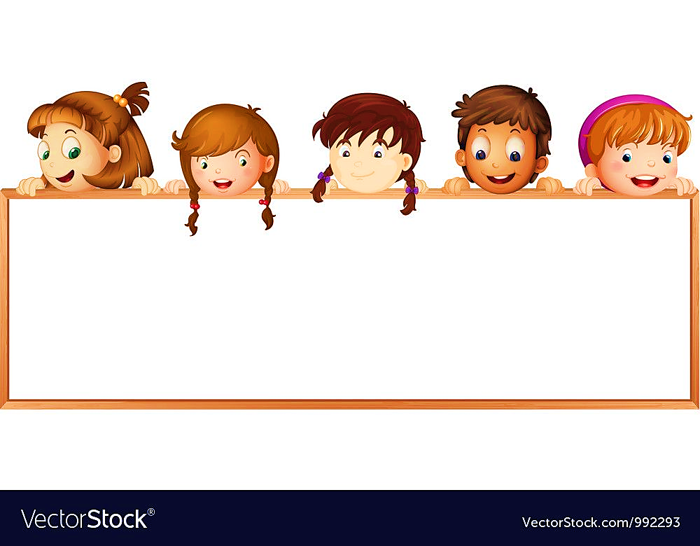
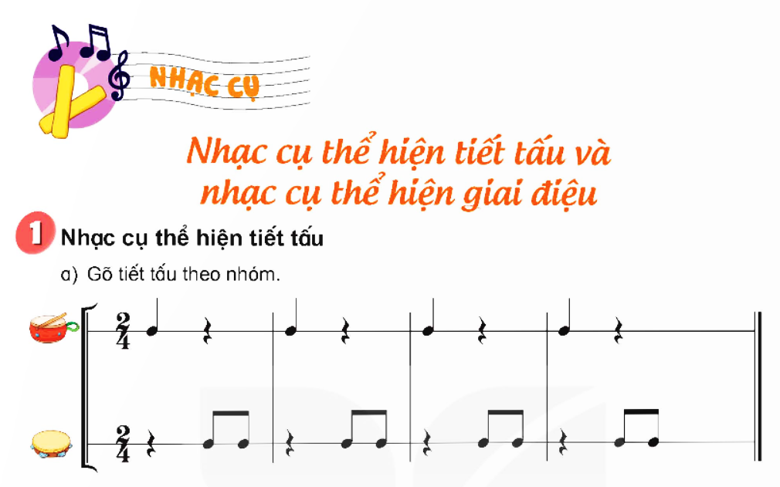

Slide 5
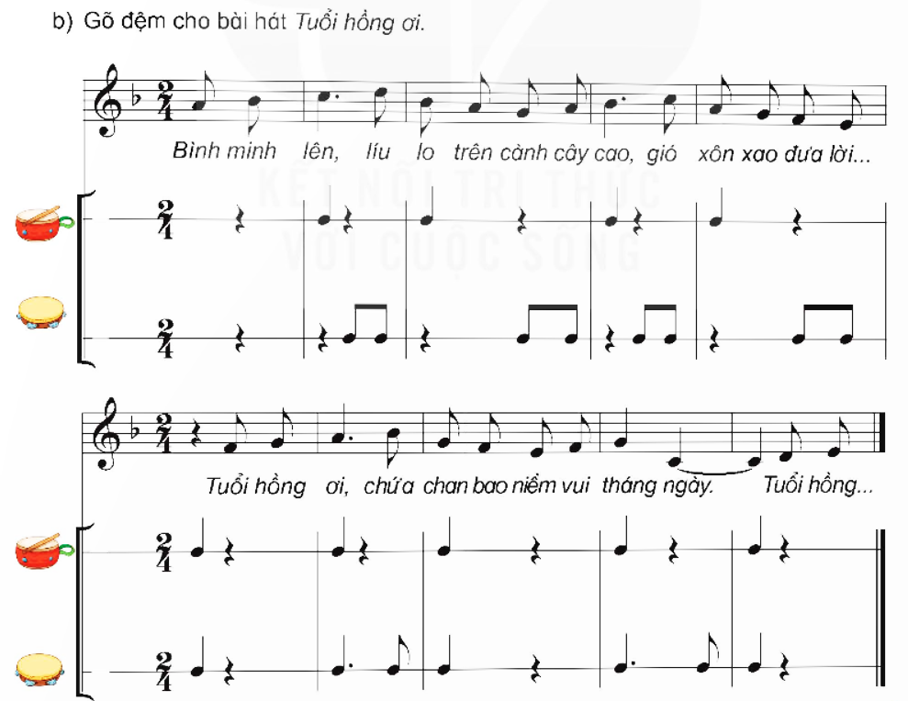

Slide 6
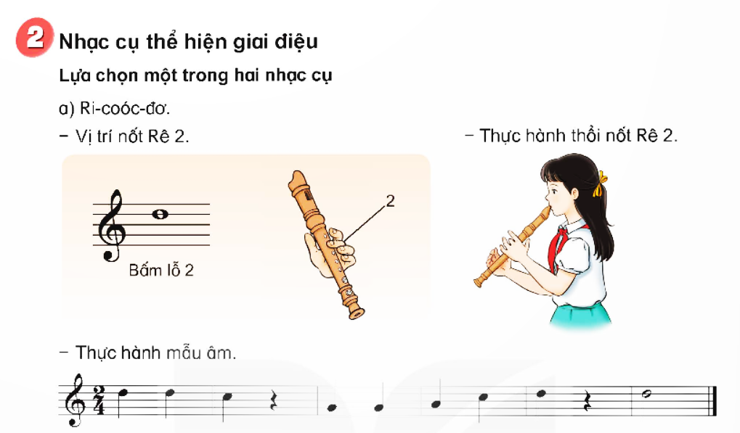
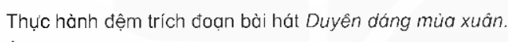
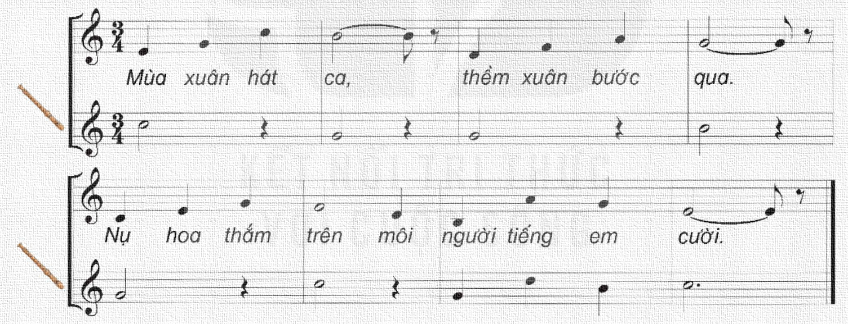

Slide 7
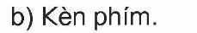
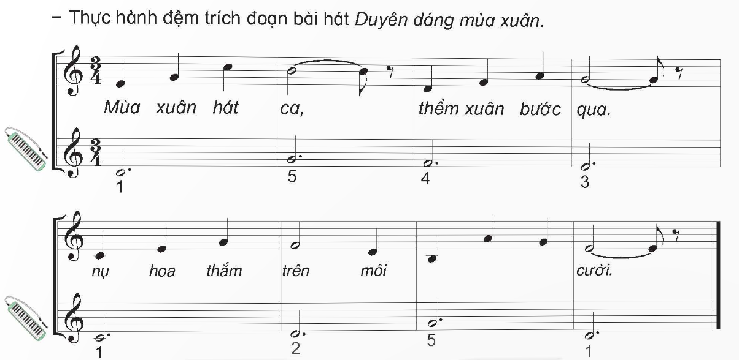

Slide 8


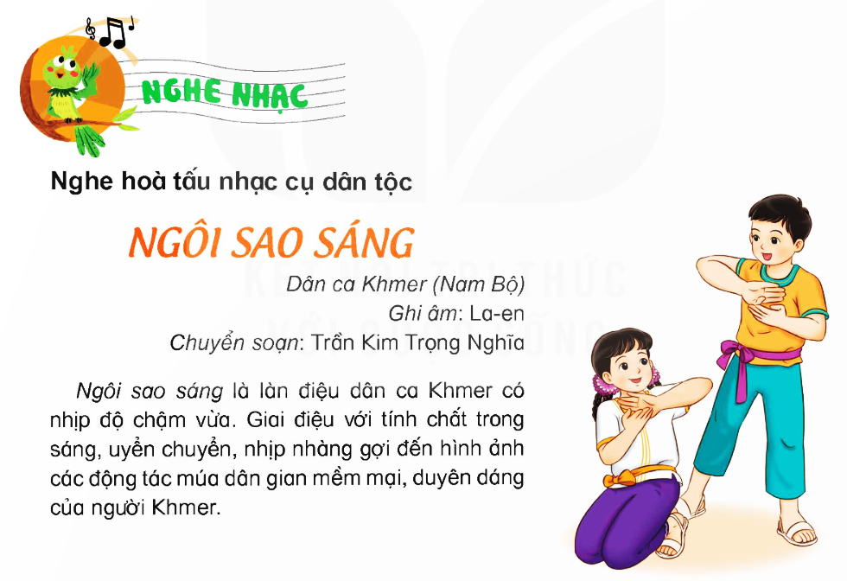

Slide 10

NGHE NHẠC
KẾT HỢP GÕ ĐỆM

Slide 11

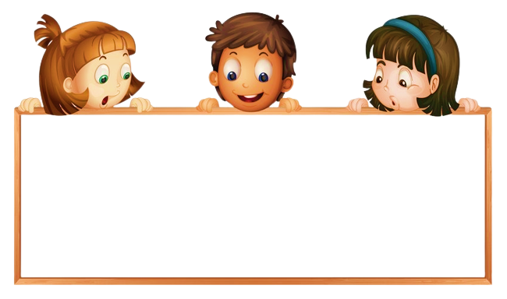

CÂU HỎI
Cảm nhận của em khi nghe bài Ngôi sao sáng?

Slide 12
NGHE NHẠC
KẾT HỢP VẬN ĐỘNG

